Slide 1

Wurzelgleichungen
bisher
Terme und Termumformungen
neu
Gleichungen lösen
Vorsicht!
Der Radikand einer Wurzel darf nicht negativ werden!
Beispiel
$$\sqrt{x+1}=2$$
Auftrag 1
Bestimme die Definitionsmenge
Auftrag 2
Bestimme die Größe der Unbekannten

Slide 2





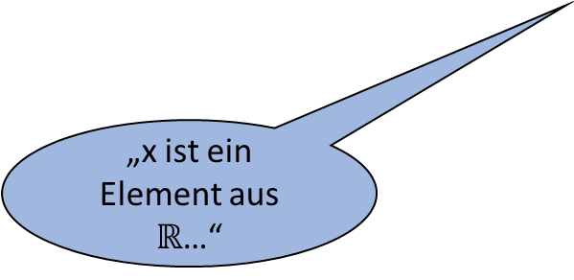


Auftrag 1
Bestimme die Definitionsmenge
$$\sqrt{x+1}=2$$
Der Radikand darf nicht kleiner als Null sein!
$$≥0$$
$$x+1$$
$$≥0$$
$$⟺ x≥−1$$
kleinstmögliche Grenze!
$$⟹$$
Definitionsmenge
$$𝔻=\left\{x∈ℝ | x≥−1\right\}$$
„x ist ein Element aus $ℝ$…“
„…mit der Eigenschaft, dass…“
„x größer oder gleich als -1 ist.“

Slide 3

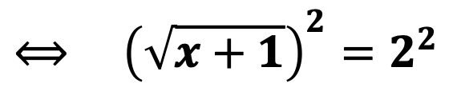


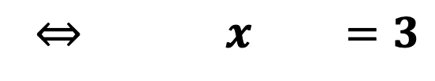

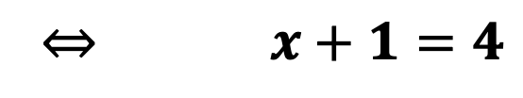
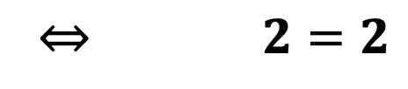

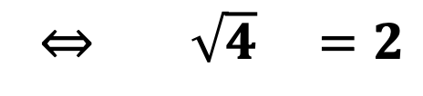
Auftrag 2
Bestimme die Größe der Unbekannten
$$\sqrt{x+1}=2$$
|Quadrieren
Die Umkehroperation des Wurzelziehens ist das Quadrieren!
$$⟺ {\left(\sqrt{x+1}\right)}^{2}=2^{2}$$
Wurzelgesetz: ${\left(\sqrt{a}\right)}^{2}=a$
$$⇔ x+1=4$$
|-1
$$⇔ x =3$$
Überprüfung: Ist das Ergebnis Teil der Definitionsmenge?
$$mit 𝔻=\left\{x∈ℝ | x≥−1\right\}$$
Überprüfung der Lösung durch Einsetzen in die Probe
Probe :
$$\sqrt{3+1}=2$$
$$⇔ \sqrt{4} =2$$
$$⇔ 2=2$$
Lösungsmenge :
$$𝕃=\left\{3\right\}$$
Angabe der Lösungsmenge

Slide 4

























Weiteres (schwierigeres) Beispiel
Wichtig!
Auf beiden Seiten des Gleichheitszeichens sollte ein Wurzelterm sein!
Definitionsmenge
$$x+2≥0$$
$$⟹x≥−2$$
$$\sqrt{x+2}+\sqrt{x−1}=3$$
|-$\sqrt{x−1}$
$$⟺ \sqrt{x+2}=3−\sqrt{x−1}$$
|Quadrieren
$$x−1≥0$$
$$⟹x≥1$$
$$⟺ {\left(\sqrt{x+2}\right)}^{2}={\left(3−\sqrt{x−1}\right)}^{2}$$
Binomische Formeln!
$$𝔻=\left\{x∈ℝ | x≥1\right\}$$
$$⟺x+2=9−6\sqrt{x−1}+x−1$$
|$−x$
$$⟺ 2=9−6\sqrt{x−1} −1$$
|$−8$
Wichtig!
Bei Binomischen Formel musst du ein zweites mal Quadrieren!
Überprüfung Definitionsmenge
$$⟺ −6=−6\sqrt{x−1}$$
|$:\left(−6\right)$
$$2≥1$$
$$⟺ 1= \sqrt{x−1}$$
|Quadrieren
Berechnung der Probe
$$⟺ {\left(1\right)}^{2}={\left(\sqrt{x−1}\right)}^{2}$$
$$\sqrt{2+2}+\sqrt{2−1}=3$$
$$⟺ 1=x−1$$
|$+1$
$$⟺ \sqrt{4}+\sqrt{1}=3$$
$$⟺ x=2$$
$$⟺ 2+1=3$$
$$⟺ 3=3$$
Lösungsmenge
$$𝕃=\left\{2\right\}$$

